Slide 1


Qu’est-ce que c’est ?

Slide 2
Sommaire
Vos interrogations
Qu’est ce que « Mon Espace Santé? »
Qui a accès aux données ?
Procédures d’ouverture ou de fermeture

Slide 3
Décret de mise en place
7 août 2021 : parution au journal officiel du décret « relatif à la mise en œuvre de l’espace numérique de santé »
→Lancement de la mise en place d’un service permettant à tous et toutes de stocker ses données médicales sur un espace numérique – dénommé « Mon Espace Santé » - et de les partager avec les professionnels de santé.
Notes:
Cela peut faire penser au DMP, ç’en est une évolution/transformation

Slide 4
Quels délais de mise en place ?
2021
Expérimentation en Haute-Garonne (31), Loire-Atlantique (44) et Somme (80).
2022
Déploiement sur tout le territoire français (progressivement de janvier à mars)

Slide 5

Qu’est ce que c’est ?
https://youtu.be/Xwt5RDCh9ec

Slide 6
Qu’est ce que contient « Mon Espace Santé » ?

Slide 7
Les différents modules
Mon Espace Santé
Dossier médical Partagé
Messagerie sécurisée
Catalogue d’applications
Agenda de santé
Notes:
DMP : vous permet de retrouver au même endroit toutes vos données de santé, et permet à tous les professionnels de santé d’y avoir accès au même endroit.
Messagerie sécurisée : Vous permet d’échanger avec les professionnels de santé qui vous suivent de manière sécurisée (contrairement à gmail ou whatsapp par ex). Attention : il faut que l’échange soit initié par le PS
Agenda de santé : retrouvez tous vos RDV au même endroit
Catalogue d’applications : applications tierces (éditées par des entreprises privées) qui seront contrôlées et validées par l’état → plus de sécurité

Slide 8
Les données dans Mon Espace Santé

Slide 9
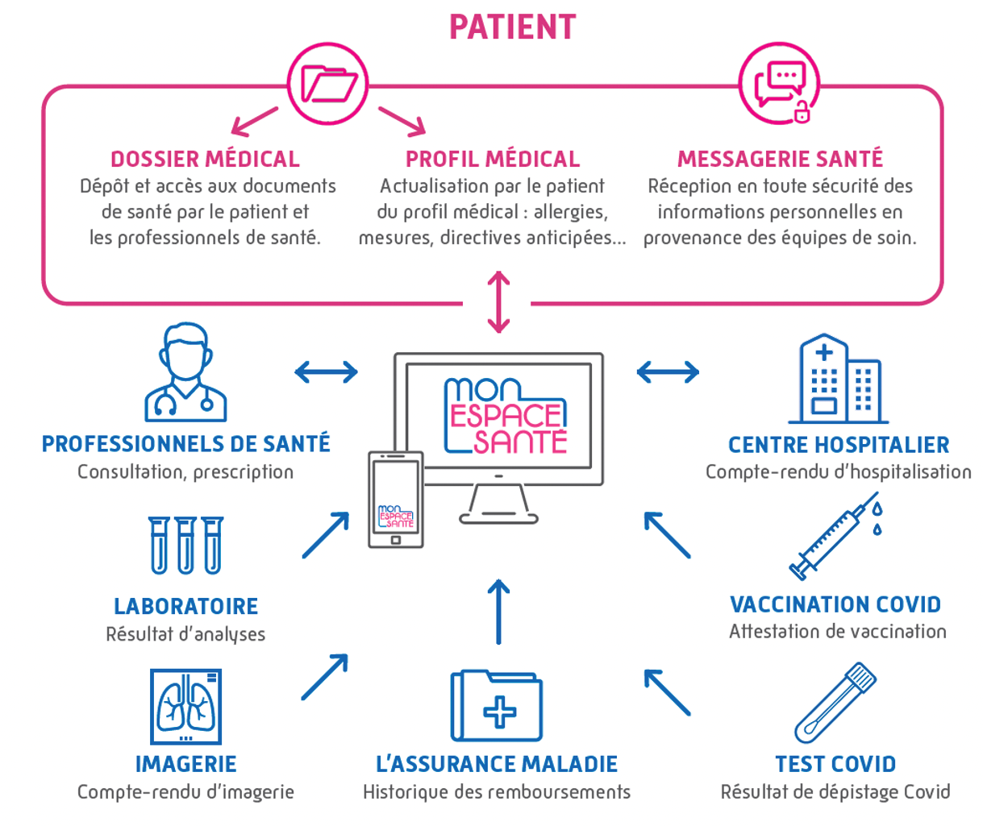
Qui dépose des données ?
Notes:
Les professionnels de santé seront très fortement incités à compléter MES, des développements sont en cours (coût pris en charge par l’état) pour rendre les logiciels métiers compatibles.
Vous pouvez également alimenter MES

Slide 10
Qui a accès aux données ?
Vous et la personne qui a déposé les informations
Les professionnels de santé qui vous suivent, en fonction d’une matrice d’habilitation
Aucun autre acteur (employeur, état, assurance maladie, banque, assurance, etc)
Vous êtes systématiquement informé par mail ou SMS lorsqu’un professionnel de santé se connecte à Mon Espace Santé
Un historique des consultations est très facilement accessible.
Vous pouvez choisir de masquer certains documents pour qu’ils ne soient accessibles qu’à vous et aux personnes qui les ont déposés

Slide 11
Ouverture automatique ?

Slide 12
Chaque personne affiliée à l’assurance maladie (quelque soit son régime : MSA,MGEN…) peut bénéficier de Mon Espace Santé.
Un espace est créé par bénéficiaire
Les enfants mineurs ont également leur « Mon Espace Santé », rattaché à un des parents.
Vous êtes notifiés par courrier ou e-mail de l’ouverture prochaine de votre Espace, vous pouvez décider de le créer vous-même en utilisant le code mentionné sur le courrier reçu.
Notes:
Les mineurs sont rattachés à un des tuteurs, mais on peut demander à les rattacher aux deux.

Slide 13
En vous rendant sur www.monespacesante.fr
Vous pouvez décider de
Prendre la main
Ajouter vos données
Être prévenu en cas de consultation ou d’ajout d’information
Laisser « Mon Espace Santé » s’ouvrir
Vous ne prenez pas la main, et n’ajoutez pas d’informations
Les praticiens peuvent s’en servir et retrouver les informations
Clôturer « Mon Espace Santé »
Aucune donnée ne pourra être ajoutée
Notes:
On peut choisir d’ouvrir puis fermer puis rouvrir etc etc.

Slide 14
En résumé
Un espace de stockage unique et sécurisé pour vos données de santé
La possibilité d’échanger en direct avec vos praticiens
Un « catalogue » d’applications approuvées
Un agenda de santé pour suivre vos rendez-vous*
* à venir

Slide 15
A vous de jouer !
Petit quiz

Slide 16
La création de « Mon Espace Santé » est obligatoire.
Vrai
Faux
Notes:
Elle est automatique, mais n’est pas obligatoire

Slide 17
Avec « Mon Espace Santé », je peux avoir accès à toutes mes données de santé.
Vrai
Faux
Notes:
Oui, vous êtes maître de vos données, vous pouvez les déposer, les consulter et choisir de les masquer.

Slide 18
Je pourrai contacter moi-même mes praticiens.
Vrai
Faux
Notes:
C’est le praticien qui initie l’échange avec son patient

Slide 19
Si je refuse la création de « Mon Espace Santé », je ne pourrai pas choisir de l’ouvrir par la suite.
Vrai
Faux

Slide 20
Merci de votre attention

